Slide 1



FULL STACK
Comenzamos en unos minutos

Slide 3

Curso Backend
introducción

Slide 4
Contenido
Diferencias entre Frontend y Backend.
Ecmascript 6
Funciones
Clases

Slide 5
Concepto
El Back end y el Front end son dos partes fundamentales de la programación de una aplicación web. Al Front end se lo conoce como el lado del cliente y al Back end como el lado del servidor

Slide 6
¿Que es frontend?
Es la parte de una aplicación que interactúa con los usuarios
Conocida como “el lado del cliente”.
Todo lo que vemos en la pantalla cuando accedemos a un sitio web o aplicación: tipos de letra, colores, efectos del mouse, teclado, movimientos, desplazamientos, efectos visuales y otros elementos que permiten navegar dentro de una página web.

Slide 7
¿Que es Backend?
Aplicaciones que viven en el servidor
A menudo se le denomina “el lado del servidor”.
Consiste en un servidor, una aplicación y una base de datos.
Se toman los datos, se procesa la información y se envía al usuario

Slide 8
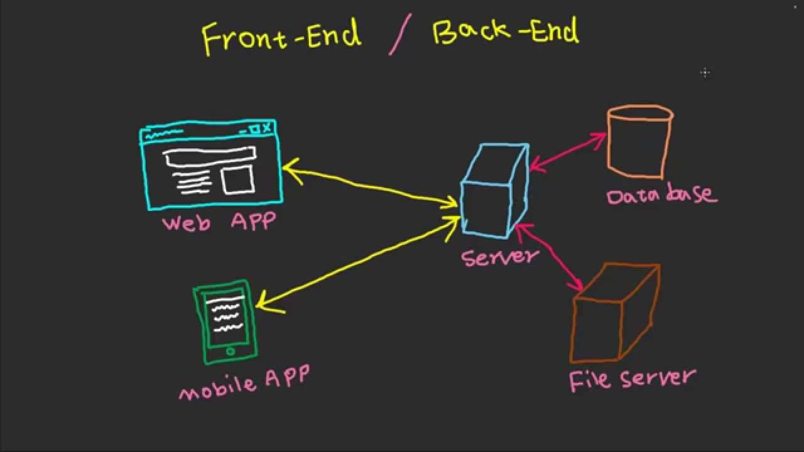

Slide 9
EcmaScript 6
ES6 o EcmaScript 2015, fue una enorme revisión que surgió en el año 2015 y trajo dentro de varias polémicas enormes avances en el mundo de la programación JavaScript.
Entre sus mayores innovaciones se encuentra la declaración de variables con let y const, la introducción de clases al lenguaje, y los template strings

Slide 10
Recordemos...
Una variable es un contenedor dinámico que nos permite almacenar valores.
Los valores pueden ser diversos tipos de datos, según la variable.
Tal como lo indica su nombre, el valor de la variable puede cambiar, permitiéndonos crear programas que funcionen independientemente del valor de la variable.

Slide 11
Distintas maneras de crear variables en Javascript

Slide 12
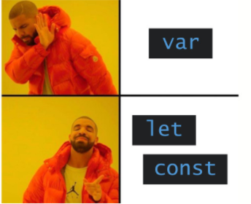
Let y const
let y const son dos formas de declarar variables en JavaScript introducidas en ES6 que limitan el ámbito de la variable al bloque en que fue declarada (antes de ES6 esto no era así).
Es posible que se encuentren con ejemplos y código en internet utilizando la palabra reservada “var” para crear variables. Esta es la manera en que se hacía antes de ES6, y no se recomienda su uso!

Slide 13
Let
Un bloque en JavaScript se puede entender como “lo que queda entre dos llaves”, ya sean definiciones de funciones o bloques if, while, for y loops similares. Si una variable es declarada con let en el ámbito global o en el de una función, la variable pertenece al ámbito global o al ámbito de la función respectivamente.

Slide 14
Const
Al igual que con let, el ámbito (scope) para una variable declarada con const es el bloque.
Sin embargo, const además prohíbe la reasignación de valores (const viene de constant).

Slide 15
Declaración de una función
function nombre([param[,param[, ...param]]]) {
instrucciones
}
nombre: Es el nombre de la función. Se puede omitir, en ese caso la función se conoce como función anónima.
param: Es el nombre de un argumento que se pasará a la función. Una función puede tener hasta 255 argumentos.
instrucciones: Son las instrucciones que forman el cuerpo de la función

Slide 16
Scope

Slide 17
Scope
Indica el ámbito o alcance actual de ejecución.
En él los valores y las expresiones son "visibles" o pueden ser referenciados.
Una función sirve como un cierre en JavaScript y, por lo tanto, crea un ámbito
Los Scope también se pueden superponer en una jerarquía, de modo que los Scope secundarios tengan acceso a los ámbitos primarios, pero no al revés.

Slide 18
Ejemplo Scope no válido
function exampleFunction() {
// x solo se puede utilizar en exampleFunction
const x = 'declarada en el scope local'
console.log(x)
}
console.log(x) // ReferenceError: x is not defined
Si la variable está definida exclusivamente dentro de la función, no será accesible desde fuera de la misma o desde otras funciones.

Slide 19
Ejemplo Scope válido
const x = 'declarada en el scope global'
function exampleFunction() {
console.log(x) // x existe acá adentro
}
exampleFunction() // esto no lanza error
console.log(x) // x existe acá afuera también
El siguiente código es válido debido a que la variable se declara fuera de la función, lo que la hace global.

Slide 20
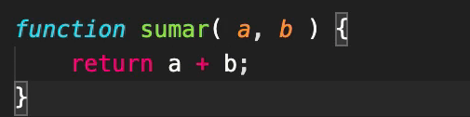
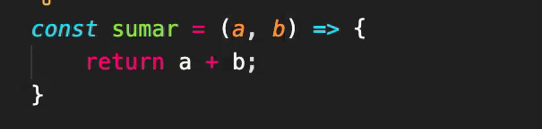
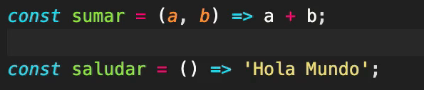
Funciones de Flecha

Slide 21
Clases

Slide 22
Declaración de clases
class Cliente {
constructor (nombre, fecha, direccion) {
this.nombre = nombre;
this.fechaNacimiento = fecha;
this.direccion = direccion;
}
}

Slide 23
Características
El contenido de una clase es la parte que se encuentra entre las llaves { }. En ella se declaran los atributos y los métodos, tanto de instancia como de clase.
Poseen un método constructor donde se declaran los atributos usando la palabra reservada this.
Un constructor puede usar la palabra reservada super para llamar al constructor de una superclase.
Las clases son sólo azucar sintáctica, es decir, no son una nueva funcionalidad, solo una nueva manera de escribir lo que antes ya se podía pero de otra manera menos convencional.

Slide 24
Clases
class Persona {
constructor(nombre, edad) {
this.nombre = nombre
this.edad = apellido
}
static saludoCorto = 'hola'
saludoCompleto() {
console.log(`buenaaass, soy `${this.nombre}`)
}
saludoEstatico() {
console.log(Persona.saludoCorto)
}
}

Slide 25
Operador new

Slide 26
Funcionamiento
El operador new permite crear una instancia de un tipo de objeto definido por el usuario. Se utiliza sobre una clase.
Realiza básicamente 3 tareas en la construcción
Crea un objeto vacío
Ejecuta el constructor de la clase en el contexto del objeto creado
Retorna el objeto

Slide 27
Ejemplo Operador new con class
const p = new Persona('pepe', 5)
console.log(p)
// muestra por pantalla:
// Persona { nombre: 'pepe', edad: 5 }

